Slide 1


基于多视角图像拼接和激光点云的目标检测与定位研究方法
组会汇报
2025/9/23
汇报人：刘高峰
导师：曾文
中国地质大学（武汉）地理与信息工程学院
高性能空间计算智能实验室（HPSCIL）
High-performanceSpatialComputationalIntelligenceLab@CUG

Slide 2
01研究背景
02目标检测及定位
03总结及后续计划03
目录
High-performanceSpatialComputationalIntelligenceLab@CUG
High-performanceSpatialComputationalIntelligenceLab@CUG
Notes:
汇报从以下几个部分展开

Slide 3

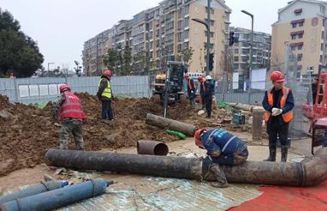
01
研究背景
^{[1]}随着城市基础设施的不断发展，地下管线已广泛分布于城市各区域，形成庞大而复杂的“城市生命线系统”。然而，由于地下管线隐蔽性强，近年来误挖、误碰地下管网的事件频发。
传统的地下管线保护方式依然主要依赖人工巡检、图纸查询和被动响应等方式，^{[2]}由于施工单位存在侥幸心理或监管资源有限，现有手段在作业发现、响应效率和精度上存在明显短板，难以满足现代城市建设中对实时感知与风险预警的需求。
^{[3]}在此背景下，本研究面向泛化场景下的管线保护需求，提出一种基于多视角拼接,目标检测,空间定位的综合方法，用于自动监测挖掘设备是否靠近地下管线保护区，并实现实时风险预警。提升了地下管线巡检与保护的自动化与智能化水平。

Slide 4
02
目标检测及定位
开始
目前整个技术流程分为三部分，分别为三视图拼接模块，目标检测模块，定位模块。
在三视图拼接模块中，优化传统多视图拼接流程，减小了由二次配准引起的累积误差失真,达到优化拼接效果的作用
定位模块结合3D点云数据和目标检测结果，实现精确的3D空间定位。首先将激光雷达获取的3D点云投影到拼接图像坐标系，然后利用目标检测框过滤出目标区域内的有效点云。通过DBSCAN聚类算法对点云进行密度聚类，并基于IoU匹配确定聚类中心作为目标的3D位置，确保了定位结果的准确性和可靠性。
三视图图像输入
三视图拼接模块
特征检测匹配
线段检测匹配
单应性计算
网格变形优化
基于图割的最佳缝融合
拼接结果输出
左+中-->中间图-->右-->拼接图
拼接图
目标检测模块
检测框+拼接图
定位模块
将点云投影三视图
三视图投影到拼接图
检测框过滤
DBSCAN聚类
IOU计算并选择
可视化
技术路线图

Slide 5
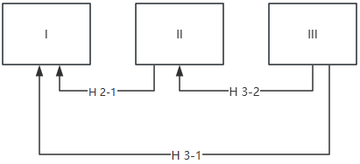
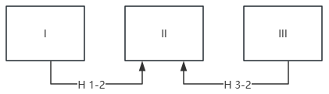
02
目标检测及定位
传统多视图拼接算法是以左边缘图像为基准图依次进行配准拼接, 如左图所示，以图 I为基准图,则图 II 到图 I 的配准可以将图 II 中的像素用单应矩阵 H2-1透视变换得到配准图像,图 III 到图 I的配准图像通过两次透视变换,即先使用 H3-2 得到关于图 II 的配准图像,再经过 H2-1 得到关于图 I 的配准图像,以此进行拼接的操作这种单向多图拼接算法容易产生拼接的累积误差,使得图像失真严重
改进多图拼接算法思想为: 以中间的图像为基准图像,左右两侧的图像进行配准,这样使得每张图片只进行单次透视变换,从而减小由二次配准引起的累积误差失真,达到优化拼接效果的作用
传统多图拼接算法
改进多图拼接算法

Slide 6
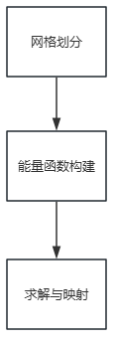
02
目标检测及定位
网格变形优化
先对图像做 C1×C2规则网格划分V,得到由四个顶点控制的小四边形,然后结合几何约束(直线保持、点线对齐、失真抑制)构建能量项，组成稀疏线性系统 A·V≈b,用迭代法(LSQR)求解优化网格顶点 V得到V*，依据 V*对原图分片双线性变形，计算全局偏移量 off 并平移顶点至第一象限，确定拼接画布尺寸 [ch,cw]，记录原网格 V 与优化网格 V*的顶点对应关系；定义拼接投影变换参数 SPTP= {V, V*, off, ch,cw}，它封装了原图到拼接图的网格映射、偏移与画布尺寸信息；基于 SPTP建立了原图像素到拼接坐标的映射
对任意原图像素p，先定位其所在网格单元，计算双线性权重w，再按公式x_stitch = w·V* + off得到拼接坐标,最终形成“点云-原图-拼接图”的路径转化，为后续的目标定位提供了基础
Notes:
对于每个小四边形网格单元内的像素，根据其相对位置计算双线性权重。这种双线性插值的方式，保证了像素变形的平滑性和连续性，避免了变形后图像出现锯齿或断层现象

Slide 7
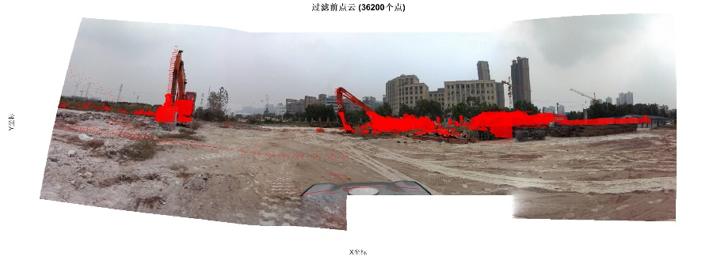
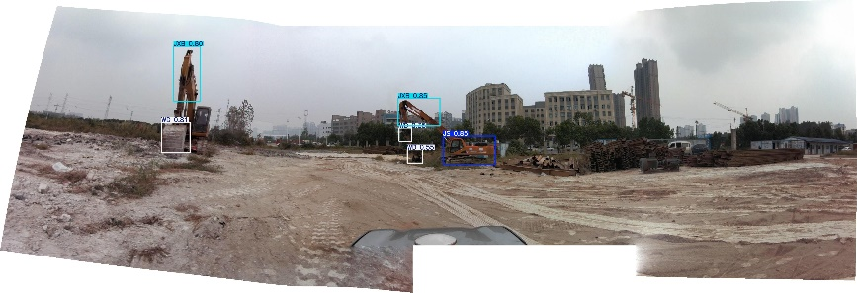
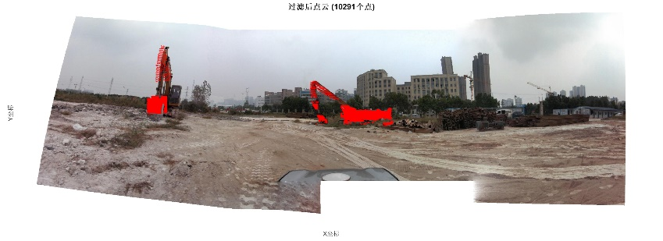
02
目标检测及定位
点云投影到拼接图示意图
先利用标定参数（内外参）将点云按相机视场裁剪并投影到各相机图像，再通过拼接投影变换参数将点云投影到统一的拼接坐标系中；随后在拼接图上进行目标检测得到检测框，对于拼接图点云，筛选出其2D位置落入检测框内的点，得到目标点云
目标检测可视化
基于检测框进行过滤点云示意图

Slide 8
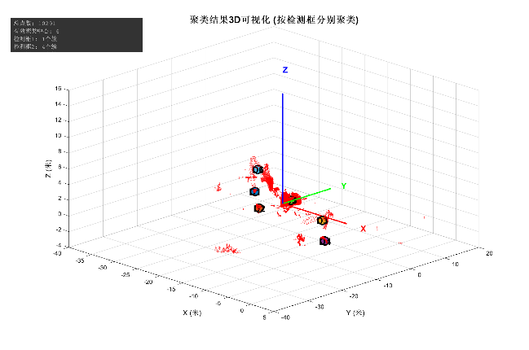
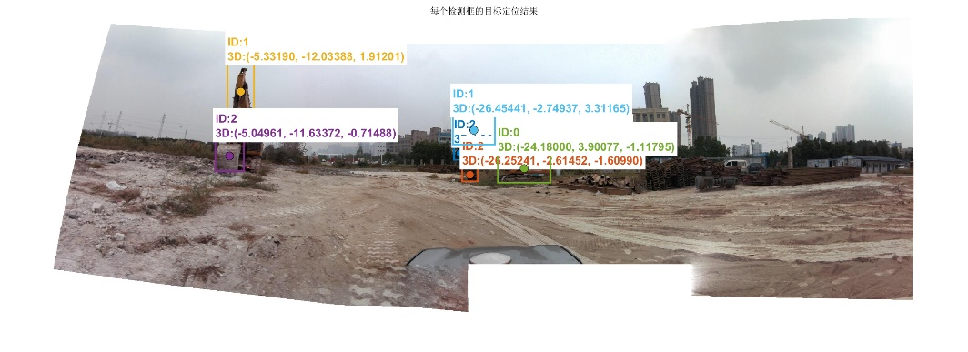
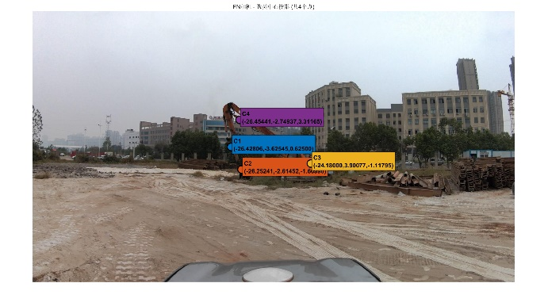
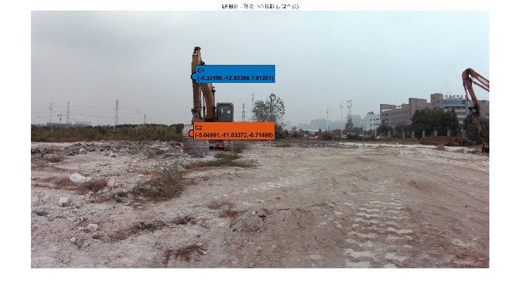
02
目标检测及定位
聚类中心可视化
得到过滤后的点云之后，对每个检测框内的3D点分别做 DBSCAN聚类算法得到若干个簇，对每簇取3D均值作为该簇的聚类中心；若同一检测框产生多个簇，则把各簇在拼接图上的2D投影做PCA最小外接矩形，与检测框计算交并比(IoU)，选择IoU最大的簇，其3D均值即为该检测框的最终聚类中心，并通过3D可视化和2D可视化聚类中心
3d可视化
2d可视化

Slide 9
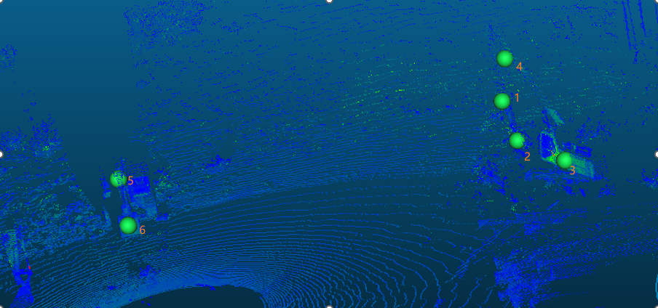
02
目标检测及定位
目标框 | 计算坐标
1 | （-26.42806,-3.62545,0.62500）
2 | （-26.25241,-2.61452,-1.60990)
3 | (-24.18000,3.90077,-1.11795)
4 | （-26.45441,-2.74937,3.31165)
5 | (-5.33190,-12.03388,1.91201)
6 | (-5.04961,-11.63372,-0.71488)
计算坐标在cloudcompare的可视化

Slide 10
02
目标检测及定位
种类 | 实际数量 | 正确检测数量
机身 | 96 | 75
机械臂 | 104 | 95
挖斗 | 85 | 39
对目前已有的500张拼接图按每十张抽一帧，得到最终的50张，从实际效果来看机身的正确检测率在78%左右，机身的主要问题是存在一定的漏检，误检较少，机械臂的正确率在91%左右，机械臂的漏检也存在少量漏检，误检较少，而挖斗正确率在只有45%左右，且存在较多的误检和漏检

Slide 11
02
总结及后续计划
总结：
首先，目前的技术路线分为拼接-检测-定位三部分，其中拼接是其中最为重要的部分，因为拼接的效果会影响到后续两部分
而目前拼接存在的问题，主要包括以下三部分：1.少量拼接没有对齐导致出现错位，2.一部分拼接存在明显的形变导致目标检测漏检 3.目前的拼接效率有待加强
前两点的原因可能是目前的网格优化存在一定的问题，如能量函数权重分配不均，目前的拼接效率提升的瓶颈主要在于基于图割的最佳缝融合
因此，后续主要想通过提升网格优化算法，如动态分配权重，使其能更适应多样的场景，其次是引入分层图割的概念，先对重叠区域降采样，快速计算低分辨率下的初始缝合线，再映射回原分辨率进行微调，提升计算效率
其次还需要考虑基于SPTP将点云在原图到拼接图的投影模块，因为这会影响到目标定位的效果，当前投影效果仍然存在着一定的偏移，后续还需要完善

Slide 12

组会汇报
2025/9/23
刘高峰
导师：曾文
中国地质大学（武汉）
地理与信息工程学院
高性能空间计算智能实验室（HPSCIL）
感谢您的聆听！
High-performanceSpatialComputationalIntelligenceLab@CUG
Notes:
以上就是本周的汇报内容，恳请各位老师、师兄师姐和同门批评指正。

